Slide 1
QUASI(준)-RECURRENT NEURAL NETWORKS
https://arxiv.org/pdf/1611.01576.pdf

Slide 2
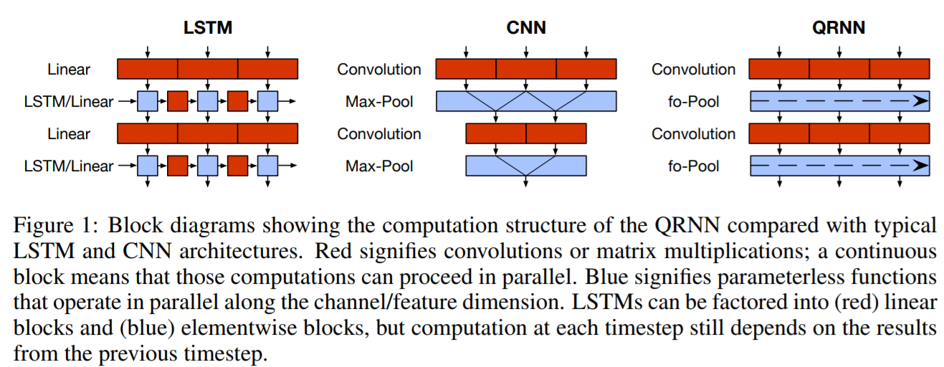

Slide 3
준 Recurrent NN 형식 (QRNN)
LSTM을 Convolution 으로 처리
병렬계산 가능 (16배 빠름)
Stack 시 Stacked LSTM 보다 더 좋은 정확도 (same hidden size)
Long sequence 에서 더 좋은 성능
높은 처리량

Slide 4
CNN 으로 어떻게 Sequence 를 처리?
CNN 에서 나온 feature 를 가지고 Pooling 에서 sequence 처리
기존방식에는 Time step 의 convolution feature 를 결합하는 풀링에는 Max, Average Pooling 이 있는데, 이는 시간을 불변하게 하므로 시퀀스의 순서 정보를 충분히 활용 못함
F-Pooling 으로 대체
F-Pooling 으로 Conv feature 를 sequence 하게 처리
(뒤에 따로 소개)

Slide 5
QRNN
구성은 되게 단순
2개의 subcomponent 로 구성
The convolutional component
The pooling component

Slide 6
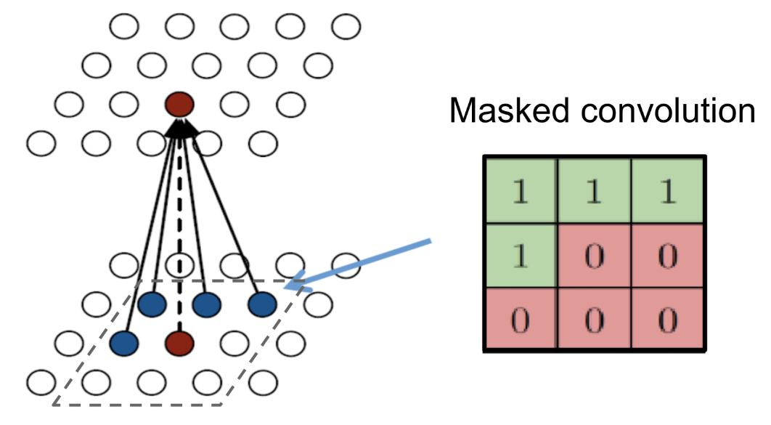
Convolutional component
Sequence 처리를 위해, Masked Convolution을 사용한다.
Concept 을 말하자면,
Filters 는 다음 토큰을 예측하기 위해, next time step의 정보에 access 하면 안된다.

Slide 7
Filter (= filter bank)
Filter Bank = An array of band-pass filters that separates the input signal multiple components
하나의 input 을 여러 개의 component 로 나누는 작업을 순차적 mask된 행렬과의 행렬 곱으로 표현
Z_{t} = tanh(W_{z} ∗ X_{t})
F_{t} = σ(W_{f} ∗ X_{t})
O_{t} = σ(W_{o} ∗ X_{t}),
W_{z}, W_{f} , and W_{o} are the convolutional filter banks
W는 Masked 행렬
∗ denotes a masked convolution along the timestep dimension.

Slide 8
Pooling 이 요구하는 Convolution 에서 해야 하는 것들
Pooling 은 conv 의 sequence feature를 처리해야한다.
Pooling 에 LSTM 과 같은 요소별 Gates 기능이 필요
필요한 게이트의 기능
gates that can mix states across timesteps
gates acts independently on each channel of the state vector.
이런 Pooling 을 dynamic average pooling 이라 부름

Slide 9
dynamic average pooling
The simplest option
h_{t} = f_{t} ㉧ h_{t−1} + (1 − f_{t}) ㉧ z_{t} , (1번 옵션 = f-pooling)
The function may also include an output gate:
c_{t} = f_{t} ㉧ c_{t−1} + (1 − f_{t}) ㉧ z_{t}
h_{t} = o_{t} ㉧ c_{t}. (2번 옵션 = fo-pooling)
Or the recurrence relation may include an independent input and forget gate:
c_{t} = f_{t} ㉧ c_{t−1} + i_{t} ㉧ z_{t}
h_{t} = o_{t} ㉧ c_{t}. (3번 옵션 = ifo-pooling)
자세한 설명이 없어서 dynamic average pooling 논문을 읽어봐야 함

Slide 10
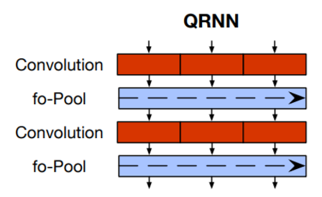
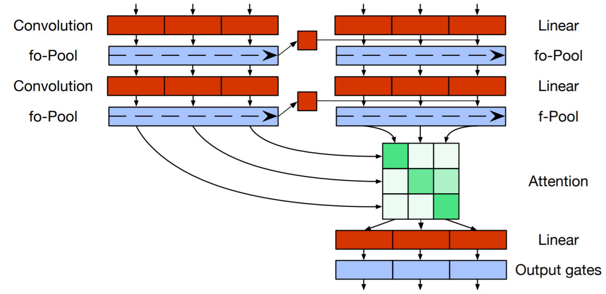
Classification 같이 Encoder 만 사용시 fo-pool 을 쓰고,
Encoder-decoder 를 사용시 decoder 마지막은 f-pool 을 쓴다.

Slide 11
Universal Language Model Fine-tuning for Text Classification
https://arxiv.org/pdf/1801.06146v5.pdf
이명재

Slide 12
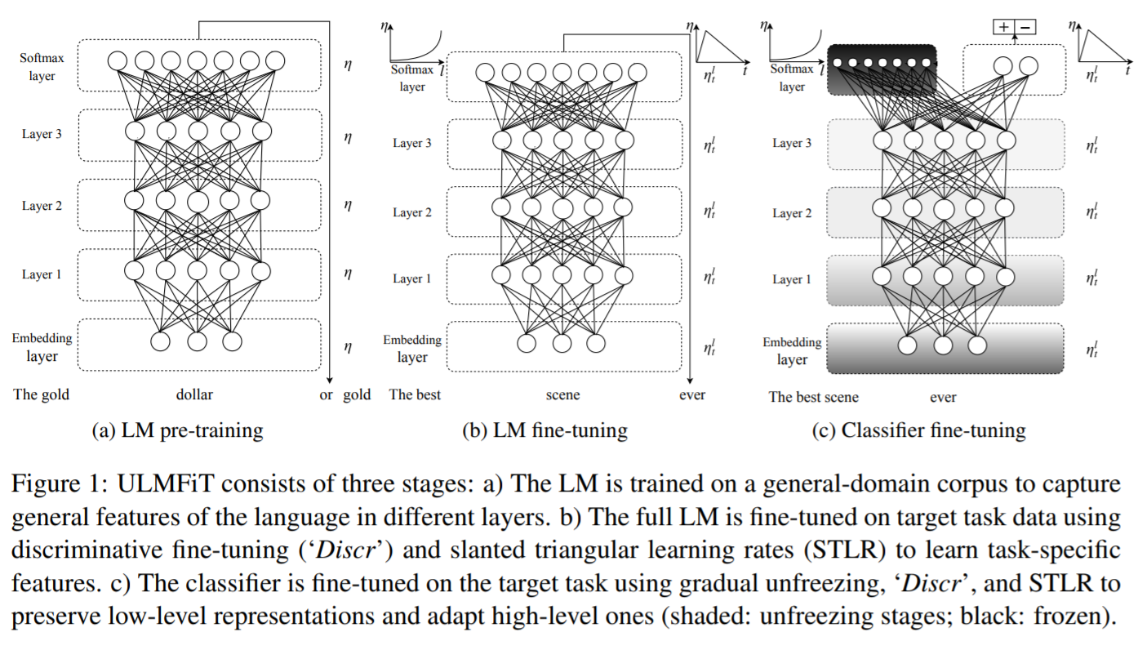

Slide 13
Universal Language Model Fine-tuning = ULMFiT
당시의 NLP 의 전이학습은 Task 에 맞는 수정 또는 아예 처음부터 만드는 것 이였다.
ULMFiT 는 아예 Pretrain 하나만 제대로 해서, 이걸 가지고 다른 NLP Task 에서 조금만 수정(fine-tuning)해서 사용 할 수 있게 하자
Pretrain을 이용한 것을 task 에 맞게 조금만 fine-turning 하면 100배 이상의 데이터 성능과 일치 한다

Slide 14
예전의 Transfer Learning의 형식
Simple one
target model 의 첫번째 layer 만 transfer, 이게 실제로 large impact 있음
SOTA 에 이런 형식들이 많음
Recent one
Concatenate embedding derived from other tasks with the input at different layers
(다른 작업의 레이어들의 input으로 들어가는 embedding을 가지고 와 Concat )

Slide 15
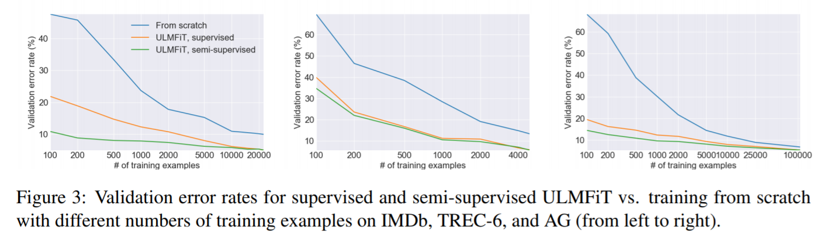
Pretrain 의 장점
장점
랜덤 초기화 보다 훨씬 나은 성능
100배 이상의 데이터 효과

Slide 16
NLP Pretrain 의 문제점
Fine tuning 하는 동안 Forgetting 이 일어날 수 있음.
우리는 LM 미세 조정에 대한 아이디어가 아니라 효과적인 방법을 교육하는 방법에 대한 지식이 부족
Computer vision 에 비해 NLP 모델은 일반적으로 많이 얕아서 다른 미세 조정 방법이 필요

Slide 17
NLP Fine-tuning 을 하기 위한 해결방법
Transfer learning for any task for NLP
gradual (점진적) unfreezing
Gradual unfreezing: During the classification training, the LM model is gradually unfreezed starting from the last layer. If all the layers are trained from the beginning, the learning from the LM would be forgotten quickly, and so gradual unfreezing is important to make use of the transfer learning.
Discriminative fine-tuning
Discriminative fine tuning: Different learning rates are used for different layers during the fine-tuning phase of LM (on the target task). This is done because the layers capture different types of information.
Slanted triangular learning rates
Slanted triangular learning rates (STLR): Learning rates are first increased linearly, and then decreased gradually after a cut, i.e., there is a “short increase” and a “long decay.” This is similar to the aggressive cosine annealing(가열 냉각) learning strategy that is popular now.

Slide 18
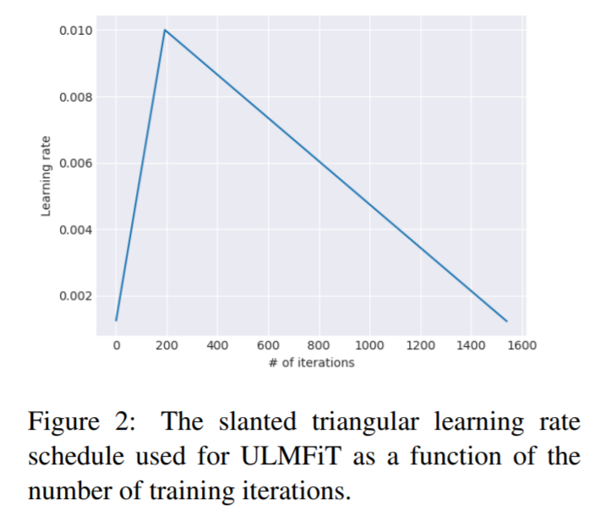

Slide 19
ULMFiT 실행절차
a) General-domain LM pretraining ;
b) target task LM fine-tuning ;
c) target task classifier fine-tuning .

Slide 20
1. General-domain LM pretraining
We pretrain the language model on Wikitext-103 consisting of 28,595 preprocessed Wikipedia articles and 103 million words.
While this stage is the most expensive, it only needs to be performed once
but expect that they would boost performance.

Slide 21
2. Target task LM fine-tuning
(fine-tuning 의 concept)
No matter how diverse the general-domain data used for pretraining is, the data of the target task will likely come from a different distribution.
Given a pretrained general-domain LM, this stage converges faster as it only needs to adapt to the idiosyncrasies(특질) of the target data, and it allows us to train a robust LM even for small datasets.
Fine-tuning은 아래 절차를 따른다.
discriminative fine-tuning
slanted triangular learning rates

Slide 22
Discriminative fine-tuning
As different layers capture different types of information, they should be fine-tuned to different extents.
discriminative fine-tuning allows us to tune each layer with different learning rates.
we obtain {η 1 , . . . , ηL} where η l is the learning rate of the l-th layer.

Slide 23
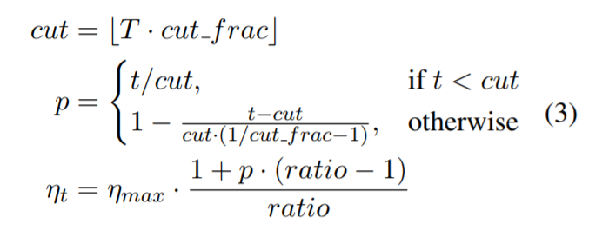
Slanted triangular learning rates
quickly converge to a suitable region of the parameter space in the beginning of training and then refine its parameters.
which first linearly increases the learning rate and then linearly decays

Slide 24
3. Target task classifier fine-tuning
Finally, for fine-tuning the classifier, we augment the pretrained language model with two additional linear blocks.
The first linear layer takes as the input the pooled last hidden layer states.
Fine-tuning은 아래 절차를 따른다.
Label에 맞게 마지막 layer 들 조정
학습하면서 gradual (점진적) unfreezing
여기서 헷갈리게 하는데,
1번째는 pretrain이고, 2번째 fine-tuning 은 3번째 fine-tuning에 쓰는 데이터와 같은 Task data 이고, LM 방식으로 fine-tuning 하고, (Y^ 을 Softmax 로 하였다고 하면)
3번째 fine-tuning 은 1, 2번째에 사용했던 Softmax는 버리고, 그 자리에 Task 가 Classification 이면 binary softmax 나 Sigmoid 사용해서 학습하면 된다.

Slide 25
Concat pooling
a few words = 언제든지 발생
hundreds of words = 정보 잃게 됨
For this reason, we concatenate the hidden state at the last time step hT of the document with both the max-pooled and the mean-pooled representation of the hidden states over as many time steps as fit in GPU memory H = {h1, . . . , hT }:
hc = [hT , maxpool(H), meanpool(H)]
where [] is concatenation

Slide 26
Fine-tuning the target classifier 문제점
aggressive fine-tuning will cause catastrophic forgetting
too cautious fine-tuning will lead to slow convergence (and resultant overfitting).
=> we propose gradual unfreezing for fine-tuning

Slide 27
Gradual unfreezing
Pretrain 된 마지막 레이어부터 freezing을 녹이고, 한 개씩 매 epoch 마다 해제
This is similar to ‘chain-thaw’ (체인 해동) (Felbo et al., 2017),

Slide 28
Low-shot learning
One of the main benefits of transfer learning is being able to train a model for a task with a small number of labels.
전송 학습의 주요 이점 중 하나는 적은 수의 레이블로 작업 모델을 학습 할 수 있다는 것입니다.
We evaluate ULMFiT on different numbers of labeled examples in two settings:
ULMFiT는 두 가지 설정에서 서로 다른 수의 레이블이 있는 예제에서 평가됩니다.
only labeled examples are used for LM fine-tuning (‘supervised’);
라벨이 지정된 예제 만 LM 미세 조정 ( '감시')에 사용됩니다.
and all task data is available and can be used to fine-tune the LM (‘semi-supervised’).
모든 작업 데이터를 사용할 수 있으며 LM을 미세 조정하는 데 사용할 수 있습니다 ( '세미 감독 (semi-supervised)').

Slide 29
End
to create a model that is more general or better suited for certain downstream tasks, ideally in a weakly-supervised manner to retain its universal properties.
이상적으로 보편적 인 특성을 유지하기 위해 약하게 감독 된 방식으로
특정 다운 스트림 작업들에 보다 일반적이거나 적합한 모델을 만들 수 있다.

Slide 30
코드 Keras
https://github.com/khumbuai/ulmfit_keras/blob/master/keras_lm/language_model/model.py

Slide 31
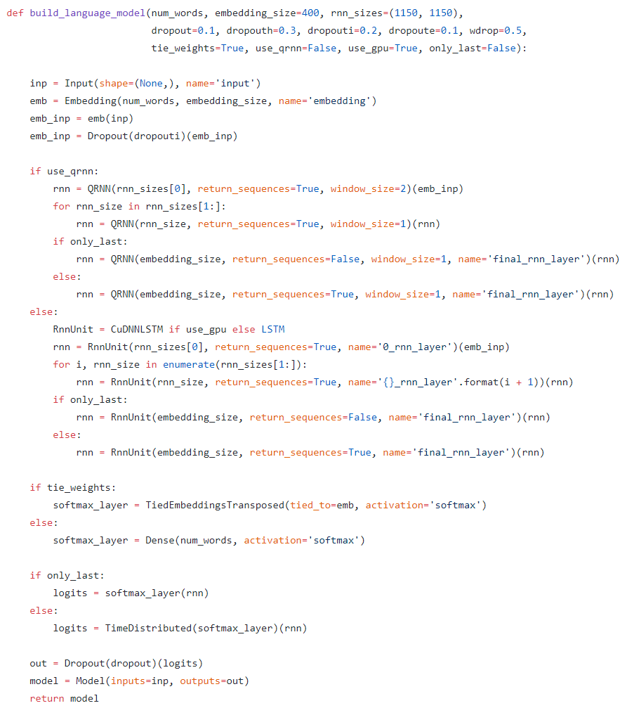

Slide 32
코드 Pytouch
https://github.com/prajjwal1/language-modelling/blob/master/ULMfit.py
https://github.com/prajjwal1/language-modelling/blob/master/fastai/lm_rnn.py
https://github.com/fastai/fastai/blob/master/old/fastai/text.py

